Slide 1
Visualisation de graphes avec Qt
Projet d’approfondissement
Master HES-SO 2009/2010
Etudiant: Lucas Wenger
Professeur: David Grunenwald
Module: Projet d’approfondissement
Date: 16 juin 2010

Slide 2
Sommaire
Introduction
Graphics View Framework
GraphViz
Attributs gérés
Actions possibles
Architecture
Résultats obtenus
Problèmes rencontrés
Conclusion
Questions

Slide 3
Introduction (1)
But du projet
  Visualisation de graphes avec Qt
    Layout automatique
    Interaction
    Sauvegarde / exportation
  Librairie à disposition de la communauté Qt
Technologies
  Qt avec le Graphics View Framework
  GraphViz

Slide 4
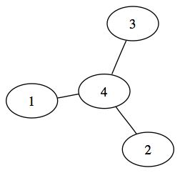
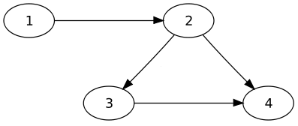
Introduction (2)
Graphe
  Définition
  Orienté / non orienté

Slide 5
Graphics View Framework
Surface pour gérer et dessiner des objets 2D
Eléments
  Scène
  Vue(s)
  Objets
Interaction facilitée
  Zoom
  Drag-and-drop
Depuis Qt 4.2 (2006)

Slide 6
GraphViz (1)
Logiciel de visualisation de graphes
Open source
Algorithmes de layout
  Dot
  Neato
  Autres…
Langage DOT
Librairie C++

Slide 7
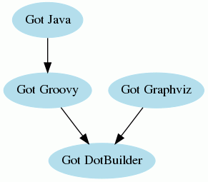
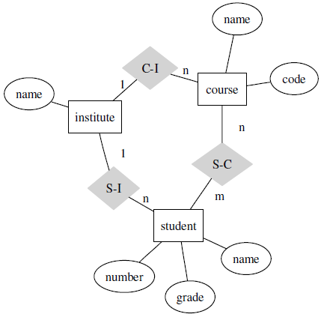
GraphViz (2)
Dot
  Graphes dirigés
  Structure hiérarchique
Neato
  Graphes non dirigés
  Structure en réseau

Slide 8
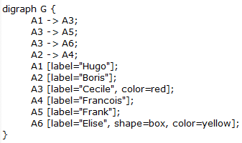
GraphViz (3)
Langage DOT

Slide 9
Attributs gérés
Graphe
  Nom
  Dirigé ou non
Arête
  Nœud source
  Nœud destination
  Dirigée ou non
Nœud
  Nom
  Couleur de fond
  Label
  Forme (ellipse ou rectangle)
  Largeur
  Hauteur
  Position (x,y)

Slide 10
Actions possibles
Graphe
  Ouvrir un graphe (.dot)
  Enregistrer un graphe
  Exporter un graphe
  Imprimer un graphe
  Reset du layout du graphe
Arête
  Créer et ajouter des arêtes entre 2 nœuds
  Supprimer des arêtes
Nœud
  Créer et ajouter des nouveaux nœuds
  Sélectionner des nœuds
  Déplacer des nœuds
  Supprimer des nœuds
  Modifier les propriétés des nœuds
Notes:
Exportation:
Image (BMP, JPEG, PNG)
Image SVG
Document PDF
Propriétés des nœuds: label, couleur de fond

Slide 11
Architecture
Diagramme de classes

Slide 12
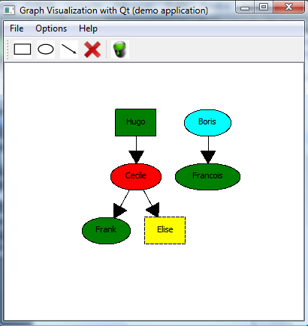
Résultats obtenus
Librairie OK
Application de démonstration OK

Slide 13
Problèmes rencontrés
Arêtes
  Rendu
  Sélection
  Sens
Zoom
Sauvegarde des positions
Reset du layout
Noms des nouveaux nœuds

Slide 14
Conclusion
Résultat satisfaisant
Librairie clairement séparée, extensible
Application de démonstration utile
Problèmes restants
A disposition
  Wiki
  Doxygen
  SVN
Temps limite

Slide 15

Questions

